Slide 1
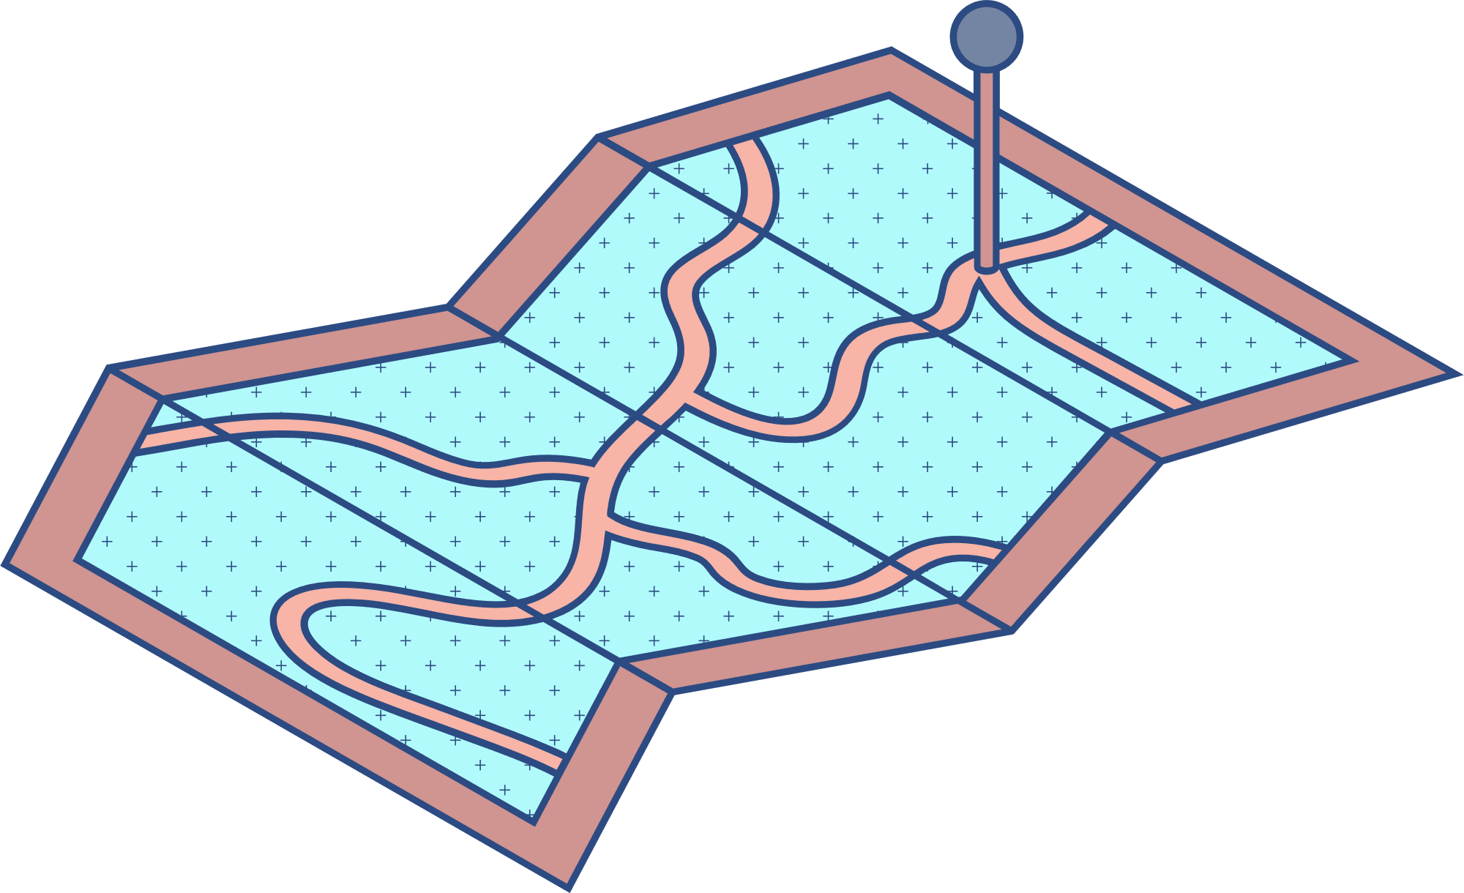
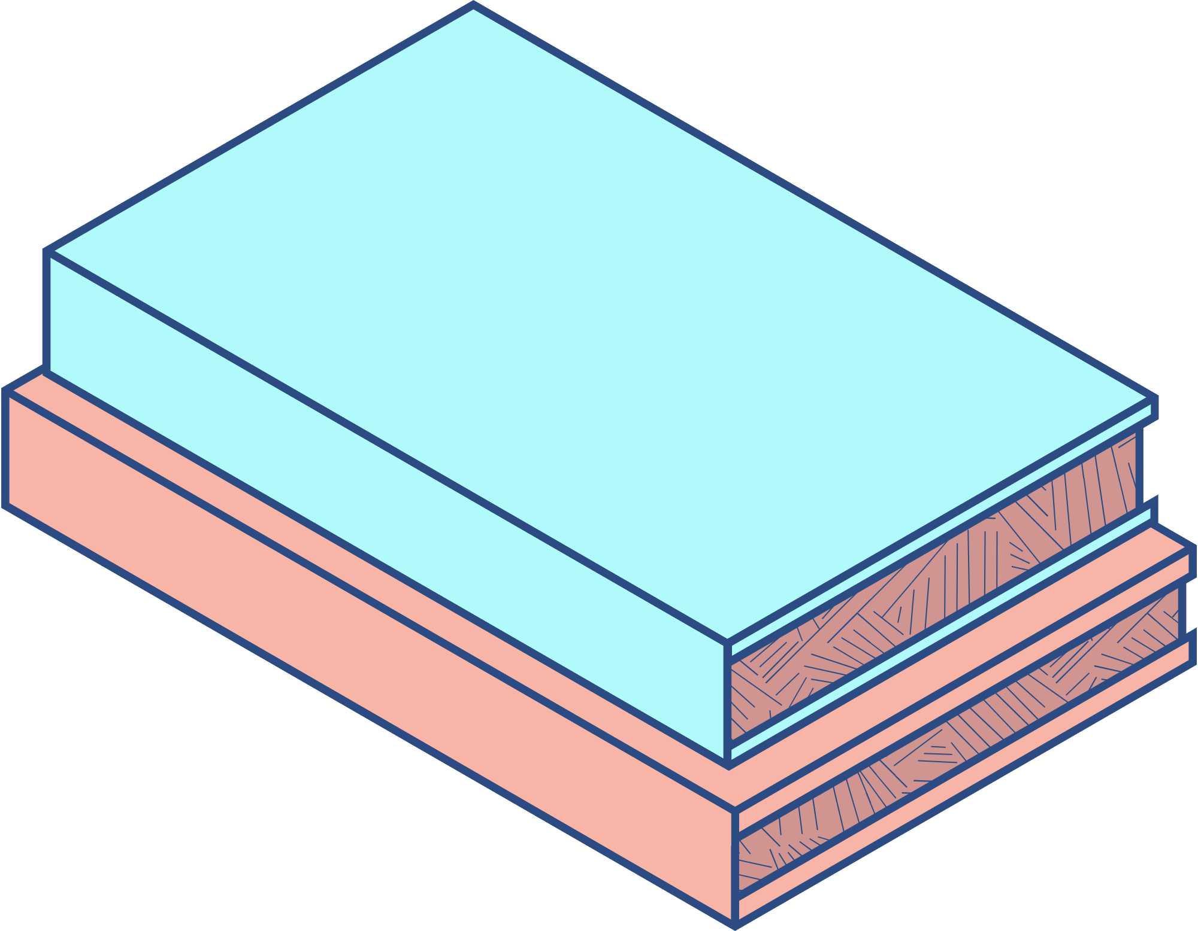




Представяне на фукнции и графики чрез MathML

Slide 2
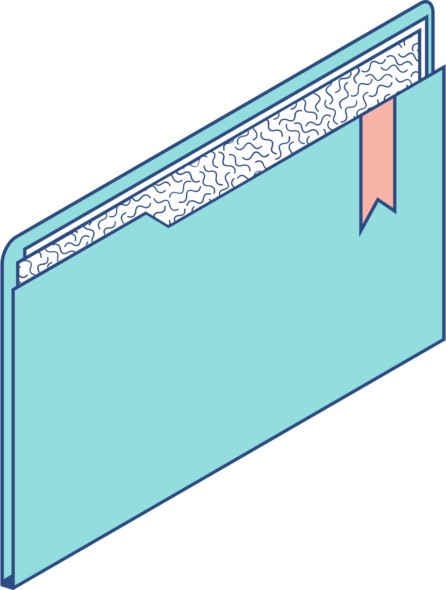
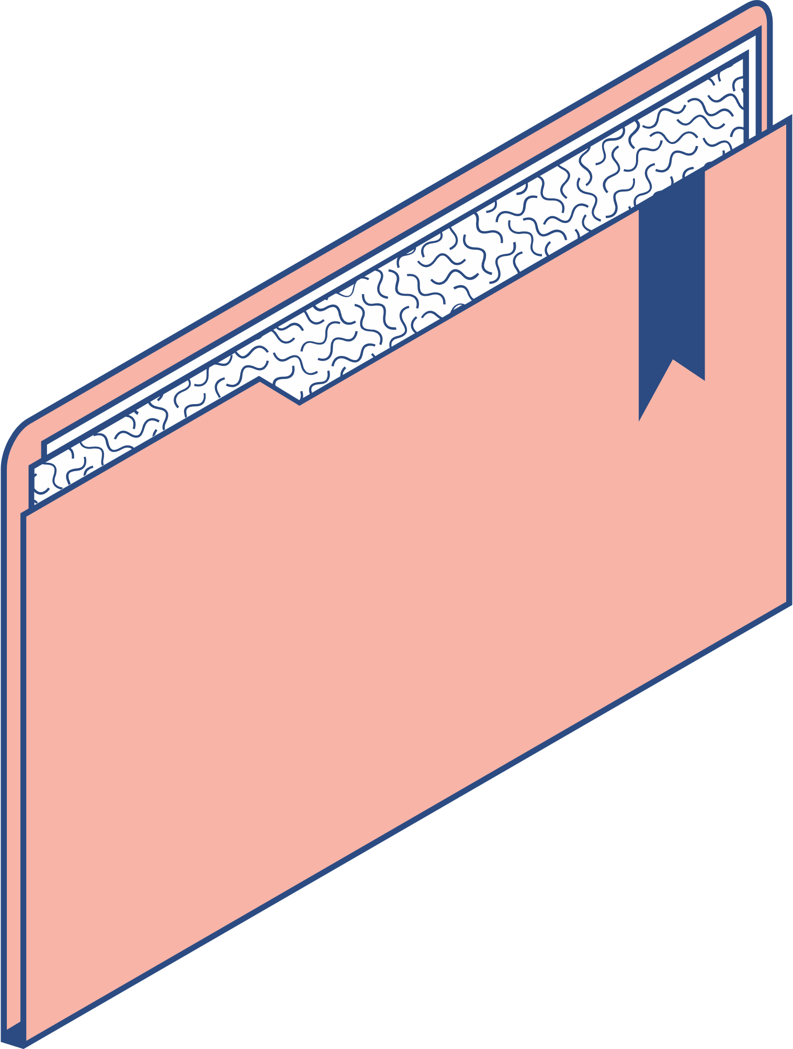
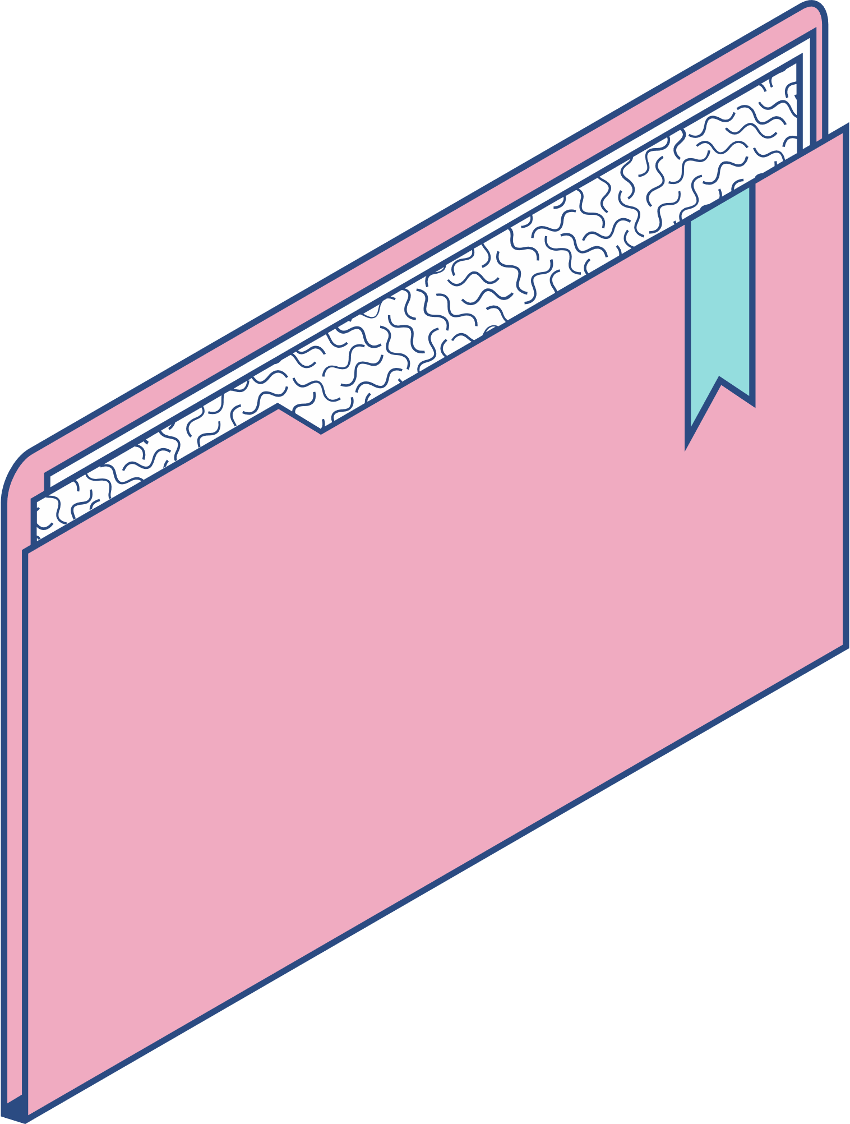
Съдържание
Какво е MathML? MathML в XML документ Елементи на езика Още характеристики на MathML Приложения и бъдеще

Slide 3
инструмент за изразяване математическа нотация
създаване, стандардизация и употреба
Категории на елементи:
1. presentation markup
2. content markup
3. interface markup
Какво е MathML?

Slide 4
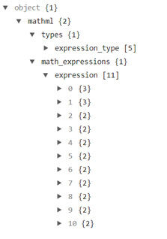
MathML в XML документ

Slide 5
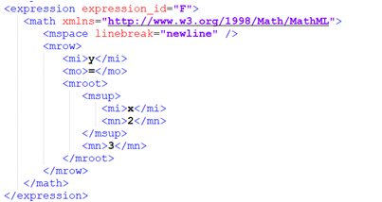
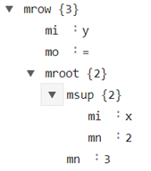
рекурсивната природа на математическа нотация

Slide 6
Елементи на езика
<math>
<mi>, <mn>, <mo>
<mrow>, <mspace>
<msup>, <msub>
<mfrac>
<mtable>, <mtr>, <mtd>

Slide 7

Още характеристики на MathML
семантична анотация
добавяне на значение на математическия израз
<semantics>
алтернативно описание на израза
важността

Slide 8

Приложения и бъдеще
онлайн обучение
публикуване на научни изследвания
нужда от по-нататъшно развитие
улеснена работа с езика

Slide 9

Въпроси?

Slide 10






Благодаря за вниманието!

